Slide 1

Аксиома параллельных прямых
Дюпина Е.А.

Slide 2
Понятия
Определение
Аксиома
Теорема

Slide 3
Определение
Определение - смысловое пояснение какого-либо понятия.
Определение – это первичное описание объекта.

Slide 4
Аксиома
Аксиома – это утверждение о свойствах геометрических фигур, которое принимается в качестве исходных положений, на основе которого доказываются теоремы и строится вся геометрия.
Аксиома — такая истина, которую не надо доказывать.

Slide 5
Теорема, лемма
Теорема – утверждение, справедливость которого устанавливается путём рассуждений.
Сами рассуждения называются
доказательством теоремы.
Лемма - утверждение не очень важное или используется для доказательства более сложной теоремы.

Slide 6
Теорема
Признак
Признак – это то, почему мы однозначно распознаем объект.
Свойство
Свойство – это такое утверждение, которое обязательно должно выполняться для данного типа объектов. Яркое солнце в небе – верный признак того, что сейчас день.
Признак — это некоторый факт, благодаря которому мы устанавливаем справедливость интересующего нас суждения о некотором объекте.

Slide 7
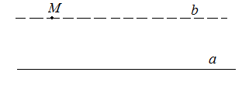
Аксиома параллельных прямых
М ϵ а
М ϵ b, a //b
Через точку, не лежащую на данной прямой, проходит только одна прямая,
параллельная данной.

Slide 8
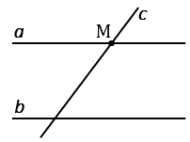
Следствия из аксиомы параллельных прямых
Следствие - утверждение, которое выводится
непосредственно из аксиом или теорем.
1⁰. Если прямая пересекает одну из двух
параллельных прямых, то она пересекает и другую.
Дано:
a// b,
c ∩ a = М
Доказать: c ∩ b

Slide 9
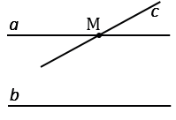

Следствие 1 из аксиомы параллельных прямых
Доказательство:
Предположим, что прямая ,тогда c//b,
а по условию через точку М проходит
прямая a//b , значит через точку М будут проходить две прямые a и b
параллельные прямой c.
Но это противоречит аксиоме
параллельных прямых, значит, наше предположение неверно, и прямая с∩b

Slide 10
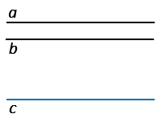
Дано:
Дано:
Следствие 2 из аксиомы параллельных прямых
Дано: a//c, b//c
Доказать: a//b
2⁰. Если две прямые параллельны третьей
прямой, то они параллельны.

Slide 11
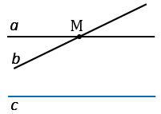
Следствие 2 из аксиомы параллельных прямых
Доказательство:
Предположим, что прямые a и b
не параллельны, т.е. пересекаются в некоторой точке М.
Тогда получим, что через точку М
проходят две прямые a и b
параллельные прямой c , т.к. по условию
a //c, b // c.
Но это противоречит аксиоме параллельных прямых, следовательно,
наше предположение неверно, значит, прямые a // b

Slide 12
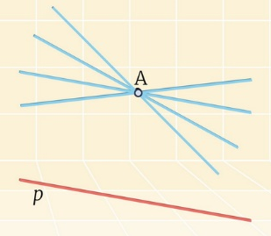
Задача №197
Через точку, не лежащую на прямой р, проведены четыре прямые. Сколько из этих прямых пересекают прямую р? Рассмотрите все возможные случаи.
1 случай. Если одна из прямых параллельна р. Тогда три других пересекают прямую р, согласно следствию 1 из аксиомы параллельных прямых.
2 случай. Если ни одна из прямых не параллельна р. Тогда все четыре пересекают прямую р.
Ответ: 3 или 4

Slide 13
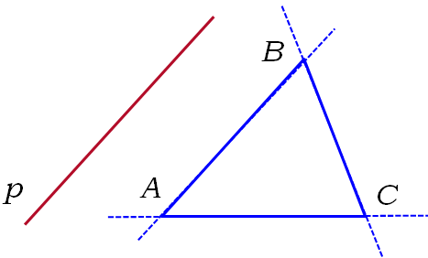



Задача №199
Прямая р параллельна стороне АВ треугольника АВС. Докажите, что прямые ВС и АС пересекают прямую р.

Slide 14
Задача №199
Доказательство:
1. AB // p, AC ∩ AB = A AC ∩ p
2. AB // p, BC∩ AB = B BC ∩ p

Slide 15
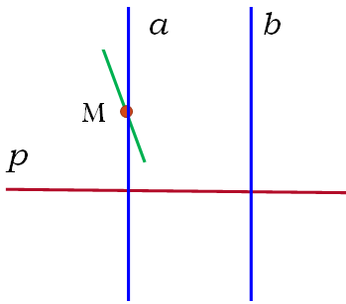
Задача № 198
Дано: a ⊥ p, b ⊥p
c ∩ a = М
Доказать: с∩ b
Доказательство:
1. a ⊥p, b ⊥p, a // b
2. a// b, c ∩ a, с∩b
Прямые а и b перпендикулярны к прямой р, прямая с пересекает прямую а. Пересекает ли прямая с прямую b?

Slide 16

вопросы

